Slide 1
Merenja u hidrotehnici
Određivanje Q-H krive pumpe
Vežba br.4
Građevinski fakultet Univerziteta u Beogradu
Student: Marjan Balin
Br.indeksa: 60/06

Slide 2
Cilj prezentacije
Kalibracija diferencijalne sonde za pritisak
Određivanje Q-H krive pumpe
Dobijeni rezultati,obrađivanje grešaka i fitovanje krive trećeg stepena

Slide 3
Kalibracija diferencijalne sonde za pritisak
Razlog-Određivanje razlike pritisaka koja se javlja na usisu i potisu pumpe
Način:
Odaberemo odgovarajuću membranu
Potrebna su nam dva rezervoara koja se nalaze na razlicitim visinama, z-razlika tih visina
Podešavamo nulu na voltmetru
Određujemo pojačanje za maksimalnu razliku pritiska
Kalibracioni parametri: ΔH[cm]=AxU[V]+B

Slide 4
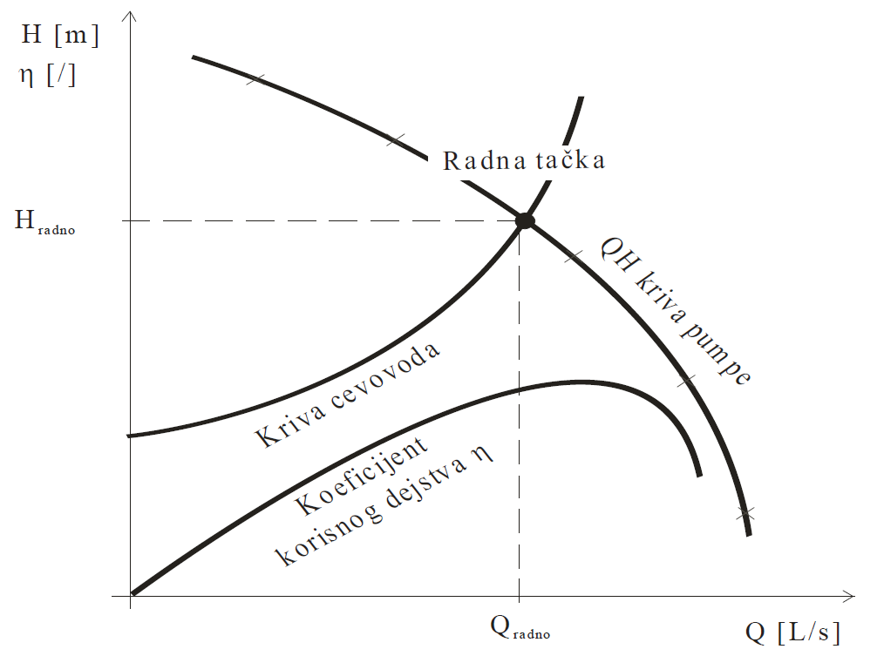
Određivanje Q-H krive pumpe

Slide 5
Određivanje Q-H krive pumpe
Karakteristike pumpe se tokom godina menjaju
Precizno kontrolisanje i upravljanje pumpom
Venturijev vodomer=>protok Q
Diferencijalna sonda =>Visina dizanja H=z+ΔH

Slide 6
Određivanje Q-H krive pumpe

Slide 7
Dobijeni rezultati,određivanje grešaka i fitovanje krive trećeg stepena
Marjan i Andrija v41060-06_070-06.xlsx
Dušan i Dragan v455-06.xlsx
Aleksandar i Milan MuH 1.xls
Anja i Dimitrije Merenja - Vezba br.4 anja.xls

Slide 8
Hvala na ukazanoj pažnji

